Slide 1
ФГБОУ ВО КрасГМУ им. проф. В.Ф. Войно-Ясенецкого Минздрава России
Кафедра лучевой диагностики ИПО
Визуализация инфекции COVID-19: рентгенологические данные и обзор литературы
Выполнил: ординатор кафедры
лучевой диагностики ИПО
Кангур Оксана Андреевна
Красноярск, 2020 г.

Slide 2
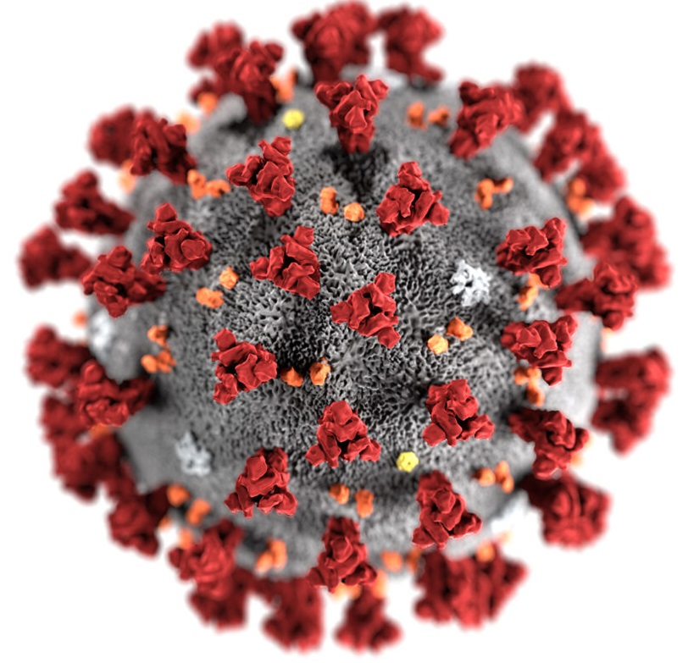
Введение
30 января 2020 года Всемирная организация здравоохранения объявила COVID-19 глобальной чрезвычайной ситуацией в области здравоохранения
COVID-19 — коронавирусная инфекция, вызываемая вирусом SARS-CoV-2.
Знания об инфекции все еще пополняются, и, очевидно, что информация о радиологических особенностях COVID-19 является неполной.
И поскольку вирус продолжает быстро распространяться, существует настоятельная необходимость в интеграции новых знаний.

Slide 3
Цель исследования
Предоставление результатов по исследованию протекания 21 случая инфекции COVID-19 и ее визуализация посредством изображений КТ и рентгенографии органов грудной клетки.
Сравнение полученных данных с результатами предшествующих исследований.

Slide 4
Материалы и методы
Пациенты: 21 человек возрастом до 74 лет, один из них ребенок 10 лет. (18 муж, 3 жен)
Исследование: рентгенография в прямой проекции, компьютерная томография.
Набор данных: КТ-изображения классифицировались при наличии симптома матового стекла и гомогенных уплотнений в легочной ткани. Распределение изменений в легких классифицировались на основании:
1) преобладания в верхней/нижней зонах или отсутствия зонального преобладания;
2) периферического/центрального преобладания или ни одного из них;
3) по долевому вовлечению;
4) наличие плевральных или перикардиальных выпотов;
5) наличие увеличенных лимфатических узлов.
Врачебный контроль: 2 рентгенолога с 12-летним и 8 летним опытом работы.
Статистический анализ: результаты представлены в виде медиан и интерквартильных интевалов из-за малого объема выборки.

Slide 5
Примеры
65-летняя пациентка, побывавшая в городе Ухань, с последующим развитием лихорадки и кашля через 5 дней после прибытия. По возвращению в свой город сделала КТ грудной клетки (7 дней после появления симптомов). Фронтальные и аксиальные КТ-изображения (А и Б), показывающие комплекс симптомов матового стекла и уплотнений по периферии легких (красные стрелки), с отсутствием плевральных выпотов.

Slide 6
Примеры
10-летний бессимптомный ребенок с подтвержденной инфекцией COVID-19, который путешествовал в Ухань со своей семьей. На рисунке А показана исходная КТ в момент поступления, с уплотнением в левом нижнедолевом апикальном сегменте. На снимке B показано умеренное улучшение рентген-картины через 4 дня.

Slide 7
Примеры
КТ грудной клетки пациента имевшего контакт с человеком с подтвержденной COVID-19. Аксиальные срезы со дня поступления в стационар показывают симптом матового стекла в левой нижней доле (А, стрелка).
Через 3 дня наблюдалось увеличение симптома матового стекла с некоторым периферическим уплотнением (В, стрелка) и появление новых помутнений на периферии правой верхней доли (D, стрелка).

Slide 8
Примеры
Сравнение рентгенограммы органов грудной клетки (А) и фронтального изображения КТ органов грудной клетки (В). На рентгенограмме, сделанной через 1 час после первого исследования, не обнаружено помутнений, которые видны на КТ по периферии правой нижней доли (красные стрелки).

Slide 9
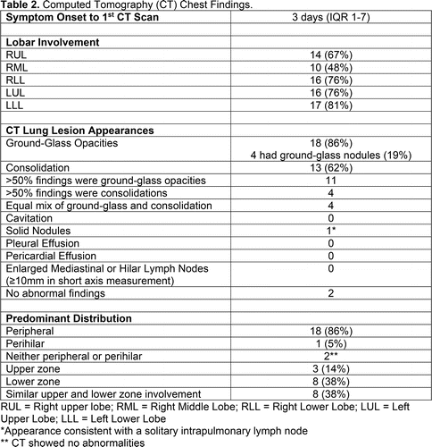
Результаты КТ исследования
Преобладающей особенностью КТ было наличие симптома матового стекла (n=18, 86%) с последующим уплотнением (n=13, 62%) (Пример 1).
Субплевральный экссудат, плевральные выпоты, перикардиальный выпот, увеличение лимфатических узлов не наблюдались ни у одного из пациентов.
Симптом матового стекла и уплотненные помутнения были чаще всего найдены в нижней доле левого легкого (п=17, 81%) и в нижней доле правого/верхней доле левого легкого ( N=16, 76%), в то время как средняя доля правого легкого была самой низкой по вовлеченности (N=10, 48%)
Cм. табл. 2 - данные КТ органов грудной клетки

Slide 10
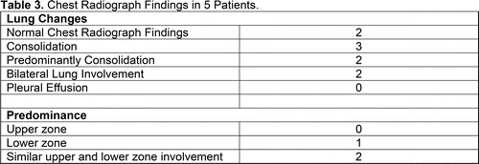
Результаты рентгенографии органов грудной клетки
5 пациентов в один день прошли рентгенологическое и КТ исследования. У двух пациентов рентгенография показала нормальные результаты, несмотря на то, что КТ-исследование в тот же день, показывало симптом матового стекла ( Пример 4). Остальные три рентген-картины показали гомогенные уплотнения в легочной ткани. Один снимок показал более низкое зональное преобладание, в то время как два других исследования не показали никакого зонального преобладания. В то время как при КТ-исследовании у них определено периферическое преобладание поражения.

Slide 11
Сравнение полученных данных с ранее опубликованной литературой
Было отобрано четыре публикации. В суммарном числе в исследованиях приняли участие 212 пациентов (с 30 января по 6 февраля ) со средним возрастом около 50 лет.
В исследовании Huang et al. [1] (41 пациент) описаны преимущественно гомогенные уплотнения у пациентов в отделении интенсивной терапии, в то время как у пациентов вне отделения интенсивной терапии наблюдались как матовое стекло, так и уплотнения.
In Chen et al. [2] в своем исследовании (99 пациентов) в дополнение к данным КТ, обнаружили, что двусторонние пневмонии были наиболее часто выявлены на рентгенограмме грудной клетки.
In Chung et al.'s [3] (21 пациент), результаты КТ показали симптом матового стекла (57%) и его периферийное положение у 33% пациентов. Плевральные выпоты и увеличенные лимфатические узлы не были обнаружены. Нормальная рентген-картина наблюдалась у 14% пациентов.
Song, F. et al.. [4] (51 пациент), описывают преимущественно симптом матового стекла (77%), но с большим количеством периферического положения (86%) и меньшее долевое вовлечение (90%). Также показали, что в последующем наблюдалось улучшение КТ картины у 54% пациентов, в то время как прогрессирование наблюдалось у 31% пациентов.

Slide 12
Заключение
Инфекция COVID-19 преимущественно характеризуется наличием матового стекла, его прогрессированием с периодическим появлением гомогенных уплотнений на КТ. Перечисленные симптомы были распространенными находками во всех отобранных публикациях, что согласуется с выводами данного исследования.
Крайне важно, чтобы были определены клинические последствия бессимптомных пациентов и их КТ картина органов грудной клетки.
По мере возникновения все большего числа подозрительных случаев возникают проблемы с наличием достаточного количества доступных ПЦР наборов для подтверждения инфекции. Что привело к большей потребности в КТ исследованиях органов грудной клетки. Возможности этого инструмента помогают выявить заболевание и также следить за его течением.

Slide 13
Литература
Huang, C. et al., Clinical features of patients infected with 2019 novel coronavirus in Wuhan, China. The Lancet".
Chen, N. et al., Epidemiological and clinical characteristics of 99 cases of 2019 novel coronavirus pneumonia in Wuhan, China: a descriptive study. The Lancet".
Chung, M. et al., CT Imaging Features of 2019 Novel Coronavirus (2019-nCoV). Radiology. 0(0): p. 200230.
Song, F. et al., Emerging Coronavirus 2019-nCoV Pneumonia. Radiology. 0(0): p. 200274.
Published Online: https://pubs.rsna.org/doi/10.1148/ryct.2020200034#pane-pcw-figures

Slide 14
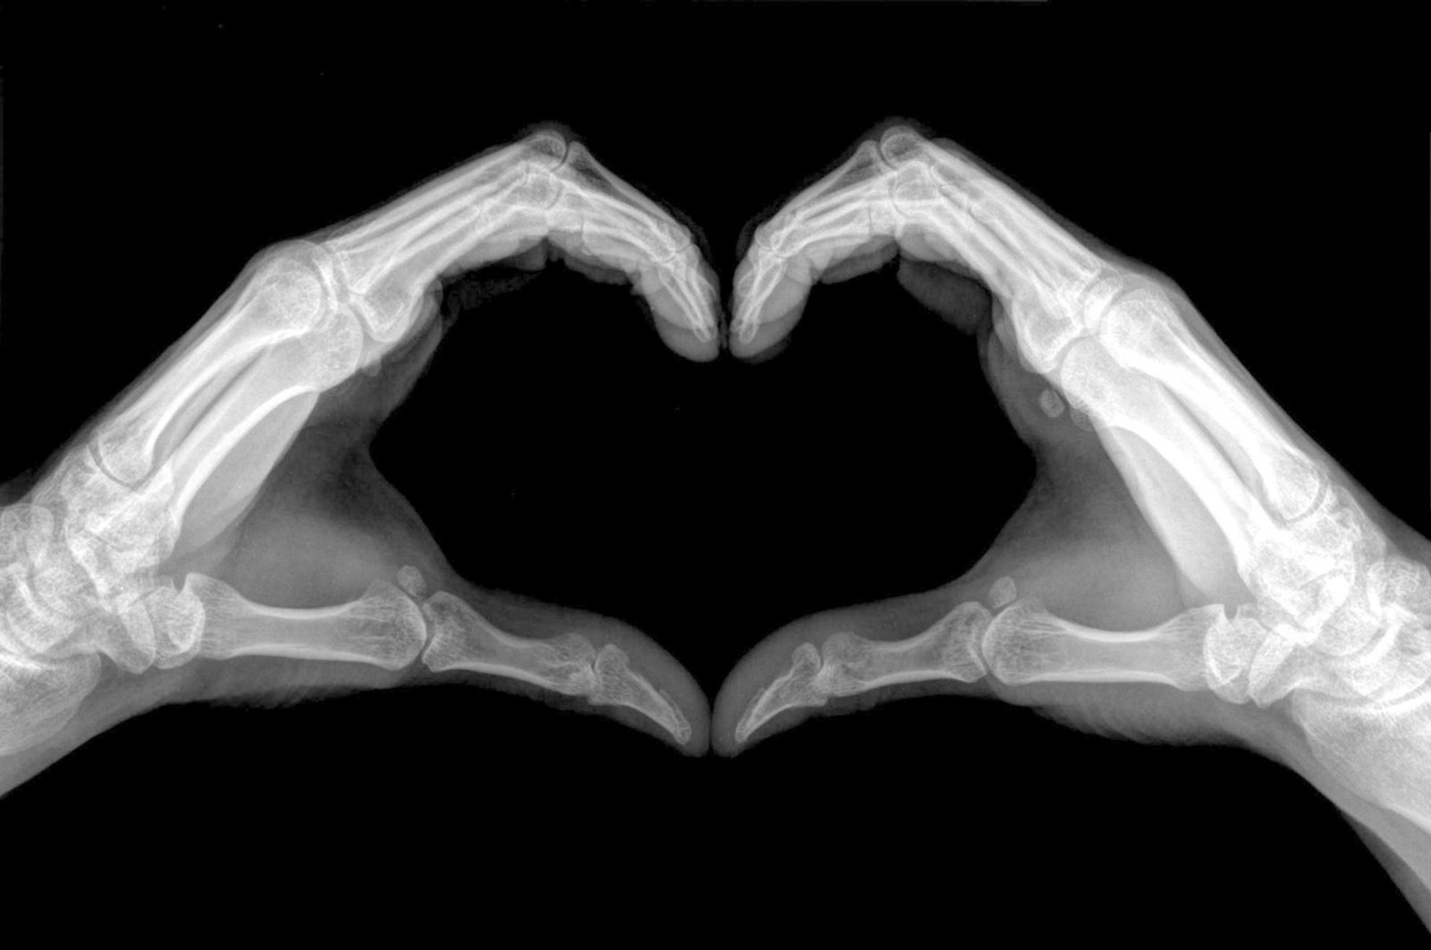
Спасибо за внимание!

